Slide 1
CARES Act y Su Restaurante:
Lo Que Necesitas Saber
Abril 20, 2020

Slide 2
Esto es sólo con fines informativos y no es asesoramiento legal, financiero o fiscal. Si tiene preguntas legales, financieras o fiscales específicas, debe consultar a su abogado o asesor fiscal, según corresponda. US Foods no está afiliada a la Administración de Pequeñas Empresas de los Estados Unidos ("SBA") y no actúa como prestamista o agente de referencia para los prestamistas de SBA. Los programas de préstamos de la SBA están sujetos a elegibilidad. Consulte con un consejero de la SBA o con un prestamista de la SBA con licencia para obtener información adicional.

Slide 3
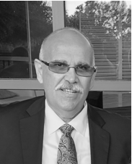
Nuestros presentadores
Eugenio Gransaull
US Foods
Restaurant Operations Consultant
https://calendly.com/gene-gransaull
Jim Nau
US Foods
Restaurant Operations Consultant
https://calendly.com/jim-nau/roc-cares-consult
Frankie Ruiz
US Foods
Food Fanatic Chef
https://calendly.com/frankie-ruiz/30min

Slide 4
Agenda
Resumen de la Ley CARES
Programa de Préstamo de Desastres por Daños Económicos (EIDL) Programa de Protección de Pagos para Nóminas (PPP)
Notas Importantes para Recordar
Elegibilidad Requisitos para el préstamo Perdón de préstamos Uso de los ingresos del préstamo Procesos de aplicación

Slide 5
Orientación para la Implementación
La ley CARES firmada el 27 de marzo de 2020
Regla final provisional de la SBA publicada el 2 de abril de 2020 SBA Affiliation Guidance publicado el 3 de abril de 2020
Preguntas frecuentes del Departamento del Tesoro actualizadas el 7 de abril de 2020 Más información disponible en los sitios web de la SBA.gov y del Departamento del Tesoro (treasury.gov)
Para mantenerse al día sobre estos programas, por favor manténgase en contacto con su Oficina del Distrito SBA local
Notes:
How to adjust the Links?

Slide 7
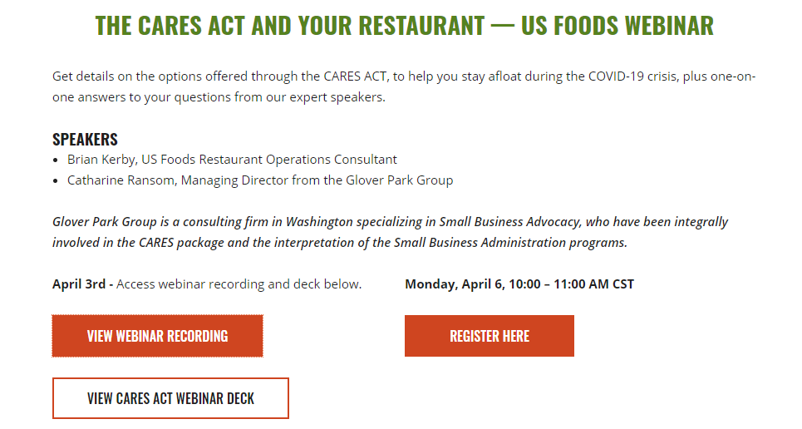
Lo que necesita hacer ahora
Préstamo PPP:
Determinar su Cálculo de Nómina Mensual Tipo de 2.5 X
Encuentra una entidad bancaria local que esté aprobado para hacer estos préstamos y solicite una consulta telefónica para el proceso y cómo pueden asistirle
EIDL Loan:
Busque asistencia de una oficina de distrito o local del SBA sobre el proceso, los formularios y la documentación requerida Reúna la documentación y la información necesarias para llenar formularios
www.usfoods.com

Slide 8
Adelanto de Préstamo de Emergencia Programa de Préstamo de Desastres por Daños Económicos(EIDLs)

Slide 9
¿Qué es un Adelanto de Préstamo EIDL?
Permite que una entidad elegible que haya solicitado un Préstamo por Desastre de Danos Económicas (EIDL) debido a COVID-19 solicite un Adelanto EIDL de no más de $10,000, destinado a estar disponible dentro de los tres días de solicitar un EIDL. EIDL Adelanto no necesita ser reembolsado, incluso si el préstamo es denegado. Disponible para las empresas existentes en el 31 de Enero de 2020.
EIDL Adelanto está disponible hasta el 31 de diciembre de 2020. El PPP y el Adelanto del Préstamo EIDL se pueden obtener, pero no se pueden utilizar para el mismo propósito.
Los préstamos EIDL relacionados con COVID-19 recibidos entre el 31 de enero de 2020 y la fecha en que la PPP esté disponible pueden refinanciarse en la PPP con fines de remisión de préstamos. Al determinar la remisión del préstamo en virtud de la PPP, se tiene en cuenta el Adelanto EIDL.

Slide 10
¿Quién es elegible?
Empresas con menos de 500 empleados Empresas y cooperativas agrícolas que cumplen con el estándar de tamaño aplicable para la SBA Cooperativas, ESOP y pequeñas empresas tribales con menos de 500 empleados
Propietarios únicos, con o sin empleados Contratistas independientes
La mayoría de las organizaciones sin fines de lucro privadas
Notes:
Compare Eligibility between EIDL and PPP: (differences on our two lists include the below)
A Employee Stock Ownership Plan (ESOP) with fewer than 500 employees – EIDL Only
A start up that meets the SBA size standard– EIDL Only
An individual who is self-employed who regularly carries on any trade or business – PPP Only
A 501(c)(19) Veterans Organization that meets the SBA size standard – PPP Only

Slide 11
¿Cuáles son los requisitos del préstamo EIDL?
Un EIDL es un préstamo a bajo interés y tasa fija que puede proporcionar hasta $2 millones en asistencia para pequeñas empresas que se puede utilizar para pagar gastos inmediatos durante una emergencia.
Las aplicaciones EIDL están disponibles en SBA.gov. Las tasas de interés de los préstamos son del 3.75% para las pequeñas empresas y del 2.75% para las organizaciones sin fines de lucro con plazos de hasta 30 años.
Se elimina las reglas que requieren que un prestatario primero busque crédito en otro lugar. Hasta $200,000 pueden ser aprobados sin una garantía personal. No se requiere garantía (colateral) para préstamos de $25,000 o menos. Para préstamos de más de $25,000, se utilizará como garantía los activos comerciales en lugar de los bienes raíces.

Slide 12
¿Cuáles son los requisitos del préstamo EIDL?
No es requisito de que un solicitante deba estar operando desde hace un año antes de la declaración de desastre, PERO la empresa debe haber estado en funcionamiento para el 31 de enero de 2020.
La aprobación se puede basar en una puntuación de crédito.
No se requieren declaraciones de impuestos.
Los pagos se aplazan por 12 meses.

Slide 13
¿Puedo solicitar un EIDL y un PPP?
Sí.
Al determinar la remisión del préstamo, se tiene en cuenta el Avance EIDL.
Un prestatario no puede utilizar un préstamo PPP para el mismo propósito que el préstamo EIDL.

Slide 14
¿Cómo se pueden gastar los ingresos de EIDL Adelanto?
EIDL Adelanto se puede utilizar para:
Proporcionar licencia por enfermedad pagada a los empleados que no pueden trabajar debido al efecto directo de COVID-19
Mantener la nómina para retener a los empleados
Satisfacer el aumento de los costos para obtener materiales no disponibles del distribuidor original del solicitante debido a la interrupción de las cadenas de suministro
Hacer pagos de alquiler o hipoteca
Obligaciones de pago que no se pueden cumplir debido a pérdidas de ingresos

Slide 15
¿Cómo se pueden gastar los ingresos del Préstamo EIDL?
Estos préstamos de capital de trabajo se pueden utilizar para pagar deudas fijas, nómina, licencia por enfermedad, cuentas por pagar, alquiler o hipoteca y otras facturas que podrían haber sido pagadas si el desastre no hubiera ocurrido.
Capital de trabajo necesario hasta que se reanuden las operaciones normales. Gastos necesarios para aliviar el daño económico, pero no más allá de lo que la empresa podría haber proporcionado si el daño no hubiera ocurrido. No está destinado a reemplazar la pérdida de ventas o beneficios o para la refinanciación, expansión, crecimiento de cualquier tipo, o mejoras de infraestructura.

Slide 16
¿Cómo solicito el Adelanto de Préstamos EIDL y el EIDL?
Aplicar directamente en SBA.gov Su Oficina del Distrito de SBA es un recurso importante al solicitar asistencia de SBA No hay costo por aplicar
No hay obligación de tomar el préstamo si se ofrece
Notes:
Make sure it is noted that you can receive benefits both programs

Slide 17
Solicitud de préstamo COVID-19 EIDL

Slide 18
Preguntas frecuentes sobre EIDL
¿Puedo solicitar un Préstamo EIDL y el Programa de Protección De Pago Para Nomina?
Sí
Tanto el PPP como el préstamo EIDL Adelanto y el EIDL se pueden obtener, pero no se pueden utilizar para el mismo propósito. Al determinar la condonación o remisión de préstamos en virtud del PPP, se tiene en cuenta el Avance EIDL. Los préstamos EIDL relacionados con COVID-19 recibidos entre el 31 de enero de 2020 y la fecha en que el PPP esté disponible pueden refinanciarse del PPP con fines de condonación de préstamos.
¿Qué pasa si soy un nuevo negocio y no estaba operando el 31 de enero de 2020?
El préstamo EIDL Avance esta disponible para empresas que estaban en operacion para el 31, enero 2020.
El PPP esta disponible para negocios que cumplan con el limite de tamaño y operarando el 15, de febrero 2020, y/o tenían empleados que les pagaba salarios e impuestos sobre nómina
¿Cómo puedo dar seguimiento en mi solicitud EIDL?
Comuníquese con su oficina del distrito de SBA.

Slide 19
Programa de Protección de Pago para Nómina (PPP)

Slide 20
¿Qué es el Programa de Protección de Pago para Nomina (PPP)?
Proporcionar asistencia de flujo de efectivo a través de préstamos 100 por ciento garantizados por el gobierno federal a empleadores que mantienen su nómina (o vuelven a contratar rápidamente) durante la emergencia COVID-19. $349 mil millones nueva capacidad de préstamo. Retroactivo desde el 15 de febrero de 2020 hasta el 30 de junio de 2020 para que los empleadores puedan volver a contratar empleados despedidos recientemente. Elimina los requisitos de crédito en otro lugar, requisitos de garantía personal y requisitos de garantía. Aplaza el reembolso del principal y los intereses durante 6 meses para dar a las pequeñas empresas tiempo para sobre pasar la situación del COVID 19;
Administrado por SBA; préstamos ejecutados a través de proveedores individuales.
Prevé la condonación del principal de préstamos bajo ciertas condiciones.
Por orden de llegada.

Slide 21
¿Quién es elegible para PPP?
En funcionamiento el 15 de Febrero de 2020 y tenía empleados por los que pagó salarios e impuestos de nómina o pagó contratistas independientes.
Cuales son los criterios:
Una pequeña empresa con menos de 500 empleados Una pequeña empresa que tiene más de 500 empleados si cumple con los estándares de tamaño de la SBA para su industria Un 501(c)(3) con menos de 500 empleados
Una persona que opera como único dueño
Una persona que opera como contratista independiente
Una persona que trabaja por cuenta propia que lleva a cabo regularmente cualquier Una preocupación comercial tribu que cumple con el estándar de tamaño de la SBA Una organización de veteranos 501(c)(19) que cumple con el estándar de tamaño SBA
Notes:
***Catharine, do you know which of these we were moving to notes?

Slide 22
Quién es elegible para PPP - excepciones
Límite de 500 empleados
Se aplica por ubicación física para las empresas en el Código 72, Alojamiento y Servicios de Alimentos de NAICS.
Reglas de afiliación de la SBA
No aplica a una franquicia del Directorio de Franquicias O entidades de la SBA que reciben asistencia financiera de Pequeñas Empresas de Inversión para Empresas (SBIC) con licencia de la SBA. La SBA emitió un suplemento a las reglas de su programa PPP abordando las reglas de afiliación el 2 de abril de 2020.
Notes:
Links again

Slide 23
¿Cuáles son los requisitos del préstamo PPP?
Los cargos de prestatario y del prestamista se eliminan
Tarifas al Agente pagados por el prestamista, de las tasas que el prestamista recibe de la SBA Los agentes no pueden cobrar honorarios del prestatario o ser pagados con cargo a los ingresos del préstamo PPP
Tasa de interés del 1%; vencimiento de 2 años. Pago diferido por 6 meses; intereses se acumularán. No se requiere ni una garantía personal ni garantía para el préstamo. Se renuncia a las reglas que requieren que un prestatario primero busque crédito en otro lugar. Un destinatario no puede utilizar ambos prestamos; el crédito fiscal de retención de empleados (ERTC) y el préstamo PPP.
23
Notes:
0.50% fixed interest rate, all payments deferred for six months, but interest will continue to accrue
Loans due in two years, no prepayment penalties or fees

Slide 24
¿Cuánto puedo pedir prestado?
Los préstamos pueden ser de hasta 2.5 x los costos mensuales promedio de nómina del prestatario, no exceder $10 millones. Los costos de nómina se limitarán a $100,000 anualizados para cada empleado.
Si usted es un negocio estacional o nuevo, utilizará diferentes períodos de tiempo aplicables para su cálculo.
Suma de los costos de nómina incluidos
Suma de los costos de nómina excluidos
Costos de nómina

Slide 25
¿Qué son los costos de nómina?
El costo de la nómina incluirá cualquier compensación con respecto a los empleados, de la siguiente manera:
El costo de la nómina se reducirá de la siguiente manera:
Salario, comisión o compensación similar; Pago de propina en efectivo o equivalente;
Pago por vacaciones, padres, familia, licencia médica o por enfermedad; Subsidio para despido o separación (Seguro para desempleo); Pago requerido para las disposiciones de los beneficios de atención médica grupal, incluidas las primas de seguro y la jubilación; Pago de impuestos estatales o locales evaluados sobre la compensación de los empleados; Para un contratista independiente o propietario único, salario, comisiones, ingresos o ganancias netas del autoempleo, o compensación similar.
Compensación de empleado individual por encima de un salario anual de $100,000 como prorrateado para el período cubierto.. Impuestos o retenidos bajo los capítulos 21 (Impuestos del Seguro Social y Medicare, porción de empleados y empleadores), 22 (impuesto de jubilación ferroviaria), 24 (obligaciones de retención de los empleados) del Código de Impuestos Internos de 1986
Compensación de una persona cuyo lugar de residencia principal se encuentra fuera de los Estados Unidos.
Salarios calificados de licencia por enfermedad por los cuales se permite un crédito bajo el artículo 7001 y 7003 de la Ley de Primera Respuesta al Coronavirus de las Familias (FFCRA).

Slide 26
Monto máximo del préstamo: Empleadores no estacionales
2.5
O, si no está operativo en 2019:
2.5
Promedio total de costos mensuales de nómina incurridos durante el año anterior a la fecha del préstamo
Importe máximo del préstamo
Promedio de costos mensuales de nómina incurridos para enero y febrero de 2020

Slide 27
2.5 OR
(seleccionado por el aplicante)
Préstamo máximo: Empleador de Temporadas
Promedio total de pagos mensuales por los costos de nómina durante el período semanas que comienza el 15 de febrero de 2019 y termina el 30 de junio de 2019
Importe máximo del préstamo
Promedio total de pagos mensuales por los costos de nómina durante el período de 12 semanas que comienza el 1 de marzo de 2019 y termina el 30 de junio de 2019

Slide 28
¿Cuánto puedo pedir prestado?
SBA - Metodología de muestra
Paso 1: Costos agregados de nómina de los últimos doce meses para los empleados cuyo lugar principal de residencia es los EE. UU. Paso 2: Restar cualquier compensación pagada a un empleado que exceda de un salario anual de $100,000
Paso 3: Calcular los costos medios mensuales de nómina (dividir el monto del Paso 2 por 12).
Paso 4: Multiplique los costos medios mensuales de nómina del Paso 3 por 2.5. Paso 5: Añadir el monto pendiente de un Préstamo de Desastre de Lesiones Económicas (EIDL) realizado entre el 31 de enero de 2020 y el 3 de abril de 2020, menos el monto de cualquier "avance" bajo un préstamo EIDL COVID-19 (porque no tiene que ser reembolsado).

Slide 29
¿Cómo se pueden gastar los
Ingresos del préstamo?
Los gastos elegibles incluyen:
Costos de nómina: el 75% de los ingresos del préstamo deben utilizarse para la nómina
Costos relacionados con la continuación de las prestaciones grupales de atención médica durante los períodos de licencia pagada por enfermedad, médica o familiar, y las primas de seguro Salarios de empleados, comisiones o compensaciones similares
Pagos de intereses sobre cualquier obligación hipotecaria (que no incluirá ningún prepago o pago de capital en una obligación hipotecaria) Alquiler (incluido el alquiler en virtud de un contrato de arrendamiento)
Utilidades Intereses sobre cualquier otra obligación de deuda que se haya incurrido antes del período cubierto Refinanciación de un préstamo SBA EIDL realizado entre el 31 de enero de 2020 y el 3 de abril de 2020.
29

Slide 30
CARES ACT / Provisiones
‘‘(F) USOS PERMITIDOS DE LOS PRÉSTAMOS CUBIERTOS.— ‘
‘(i) EN GENERAL.—Durante el período cubierto, un beneficiario elegible podrá, además de los usos permitidos de un préstamo realizado en virtud de esta subsección, utilizar los ingresos del préstamo cubierto para— ' ‘(I) costos de nómina; ‘‘(II) costos relacionados con la continuación de las prestaciones grupales de atención médica durante los períodos de licencia remunerada por enfermedad, médica o familiar, y las primas de seguro; ' ‘(III) salarios de empleados, comisiones o compensaciones similares;
‘‘(IV) pagos de intereses sobre cualquier obligación hipotecaria (que no incluirá ningún prepago o pago de capital en una obligación hipotecaria); ‘
‘(V) alquiler (incluido el alquiler en virtud de un contrato de arrendamiento);
‘‘(VI) Utilidades;
‘(VII) intereses sobre cualquier otra obligación de deuda que se haya incurrido antes del período cubierto.

Slide 31
Los usos elegibles de un préstamo de la Sección 7(a) de la SBA incluyen:
13 C.F.R. §120.120
(b) A El prestatario también puede utilizar 7(a) ... procede de:
(1) Inventario;
(2) Suministros;
(3) Materias primas; y
(4) Capital de trabajo (si la Compañía Operadora es co-prestador con la Compañía Pasiva Elegible, parte de los ingresos del préstamo se pueden aplicar para capital de trabajo y/o la compra de otros activos, incluyendo activos intangibles, para su uso por la Compañía Operadora). (c) A El prestatario puede usar 7(a) ingresos del préstamo para refinanciar ciertas deudas pendientes.
POR FAVOR CORROBORE TODOS DETALLES LEGALES CON SU ENTIDAD BANCARIA

Slide 32
Uso del Préstamo PPP para Costos NO de Nómina Limitados por la SBA
"... al menos el 75 por ciento de los ingresos del préstamo PPP se utilizarán para los costos de nómina....
Si bien la Ley establece que los ingresos del préstamo PPP pueden utilizarse para los fines mencionados anteriormente y para otros usos permitidos descritos en el artículo 7(a) de la Ley de Pequeñas Empresas (15 U.S.C. 636(a)), el Administrador cree que los créditos finitos y la estructura de la Ley justifican un requisito de que los prestatarios utilicen una parte sustancial de los ingresos del préstamo para los costos de nómina , de acuerdo con el objetivo general del Congreso de mantener a los trabajadores remunerados y empleados." (Página 16, Regla Final Provisional de la SBA PPP)

Slide 33
¿Se puede perdonar mi préstamo?
El principal total del préstamo puede ser perdonado.
El perdón puede reducirse si:
Los ingresos del préstamo se usan en gastos elegibles, pero no perdonables. Hay una reducción en el número de empleados o una reducción de más del 25% en los salarios pagados a los empleados.
La SBA emitirá orientación adicional sobre la condonación de préstamos.

Slide 34
Gastos perdonables frente a gastos imperdonables
"... no más del 25 por ciento del monto de la condonación del préstamo puede ser aplicado a los costos sin nómina. (Regla final provisional de la SBA PPP, página 14)
Los gastos perdonables incluyen:
Costos de nómina Pagos de intereses sobre cualquier obligación hipotecaria cubierta (que no incluirá ningún prepago o pago de capital )
Pagos por cualquier obligación de alquiler cubierto Pagos de utilidades cubiertos
Otros 7(a) gastos elegibles no pueden ser perdonados. Los gastos que no se condonen seguirán siendo un préstamo bajo los términos del programa PPP (tasa de interés del 1%, vencimiento a 2 años.)

Slide 35
Determinación de la reducción del perdón
Reducción basada en la reducción del número de empleados
Opción 1:
Promedio de FTEs por mes desde febrero 15 2019 hasta junio 30 de 2019
Opción 2:
Promedio de numero de FTEs por mes desde enero 1ro 2020 al febrero 29 2020
Para empleadores de temporada:
Número medio de FTEs por mes del 15 de febrero de 2019 al 30 de junio de 2019
*FTE=Empleados a Tiempo Completo
COSTO DE NÓMINA
Número promedio de empleados equivalentes a tiempo completo (FTE) por mes durante las 8 semanas a partir de la originación de préstamos
Reducción basada en la reducción de los salarios
COSTO DE NÓMINA
Para cualquier empleado que no ganó durante ningún período de pago en 2019, los salarios a una tasa anualizada superior a $100,000, el monto de cualquier reducción en los salarios que es mayor que 25% en comparación con su trimestre completo más reciente.
35

Slide 36
¿Qué pasa si ya he hecho cambios en el número de empleados o salarios?
La cantidad de perdón de préstamos no se reducirán si las reducciones de empleo o salarios que se producen durante el período que comienza el 15 de febrero de 2020 y terminan 30 días después de la promulgación de la Ley CARES (26 de abril de 2020) se eliminan antes del 30 de junio de 2020.

Slide 37
¿Cómo solicito un préstamo del programa de protección para nomina?
A partir del 3 de abril de 2020, pueden aplicarse pequeñas empresas y propietarios únicos.
A partir del 10 de abril de 2020, pueden solicitar contratistas independientes.
Formulario SBA 2843, Programa de Solicitud del Programa de Protección de Pago para Nomina.
Documentación de nómina Serie de certificaciones
El Departamento del Tesoro está alentando a los solicitantes a aplicar lo antes posible porque hay un límite de financiación. Por orden de llegada.
37

Slide 38
¿Dónde puedo aplicar para el prestamo?
Los prestatarios pueden aplicar a través de cualquier:
Prestamista aprobado por la SBA Institución depositaria asegurada federalmente
Cooperativa de crédito asegurada federalmente Institución del Sistema de Crédito Agrícola que aplica los requisitos bajo la Ley de Secreto Bancario y sus regulaciones de implementación como una institución financiera regulada por el gobierno federal
Proveedores de financiamiento adicionales que cumplen con los requisitos de SBA

Slide 39
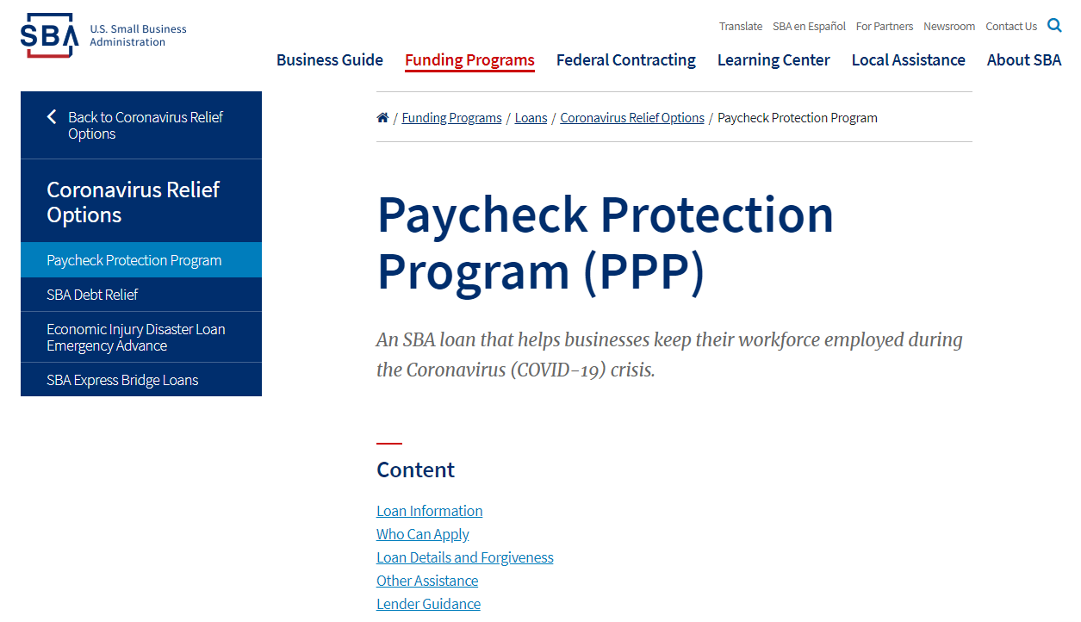
SBA.gov

Slide 40
Preguntas frecuentes sobre PPP
¿Cómo manejo las propinas en efectivo al determinar los costos de nómina? Las propinas en efectivo están incluidas en los costos de nómina. Los montos de propinas en efectivo se basan en los registros de los empleadores de consejos anteriores o, en ausencia de tales registros, una estimación razonable y de buena fe de dichos consejos por parte de los empleadores. (SBA, Regla Final Provisional de la APP, p.10) ¿Y si estoy cerrado? ¿Cómo puedo contratar empleados para volver al trabajo? La PPP no requiere que los empleados trabajen para gastos de nómina para cumplir con los requisitos de condonación de préstamos. ¿Qué pasa si tengo empleados que ya han sido despedidos ya están recibiendo desempleo? Esos empleados volverían a su nómina usando los ingresos del préstamo PPP y se quitarían el desempleo. Las reducciones en el empleo o los salarios que se produzcan durante el período que comienza el 15 de febrero de 2020 y que terminan 30 días después de la promulgación de la Ley CARES (26 de abril de 2020) no reducirán el monto de la condonación del préstamo si antes del 30 de junio de 2020, el prestatario elimina la reducción de los empleados o la reducción de los salarios. ¿Cuentan los contratistas independientes como empleados para los cálculos de préstamos PPP?
No, los contratistas independientes tienen la capacidad de solicitar un préstamo PPP por su cuenta para que no cuenten para los propósitos del cálculo del préstamo PPP de un prestatario (Regla Final Provisional de la SBA, página 11)

Slide 41
Otras disposiciones

Slide 42
¿Qué más hay en la Ley CARES que pueda ayudar a mi negocio?
Crédito Tributario por Retención de Empleados
Los restaurantes que cerraron o cuyo negocio disminuyó 50% o más en comparación con el mismo trimestre del año pasado debido al coronavirus obtienen un crédito tributario reembolsable de nómina por el 50% de los salarios pagados a los empleados durante la crisis. El crédito se aplica a los primeros $10,000 de compensación pagada, incluyendo beneficios de salud, desde el 13 de marzo de 2020 hasta el 31 de diciembre de 2020. Los salarios que califican varían un poco dependiendo de si tiene más o menos de 100 empleados. Retraso en el pago de los impuestos sobre la nómina del empleador
Los empleadores pueden aplazar el pago de la parte patronal del Impuesto a la Seguridad Social. El retraso en el pago debe depositarse el próximo año: 50 por ciento en o antes del 31 de diciembre de 2021, y el 50 por ciento restante en o antes del 31 de diciembre de 2022.
Propiedad de Mejora Calificada Los negocios podrán cancelar inmediatamente los costos asociados con la mejora de las instalaciones en lugar de tener que depreciar esas mejoras a lo largo de los 39 años de vida del edificio. Alivio de la deuda para préstamos SBA existentes
La SBA cubrirá todos los pagos de préstamos, incluidos el principal, los intereses y los honorarios durante seis meses para los préstamos de la SBA en virtud de la sección 7(a), 504 y la autoridad de micropréstamos. La SBA también pagará el principal, los intereses y las comisiones de los nuevos 7(a) préstamos emitidos antes del 27 de septiembre de 2020.
Notes:
Correction– bullets squished together?

Slide 43
Fondos de auxilio estatales y locales y dinero de la subvención
Muchos estados, condados y ciudades tienen fuentes adicionales para fondos de socorro Consulte los sitios web de la asociación estatal de restaurantes para obtener más información sobre lo que está disponible en su área
43

Slide 44
Lo que necesita hacer ahora
Préstamo PPP:
Determine su Cálculo de Nómina Mensual Promedio de 2.5 X Encuentre un prestamista local que esté aprobado para hacer estos préstamos y programe una consulta telefónica para discutir el proceso y la asistencia que pueden proporcionar
Préstamo EIDL:
Busque asistencia de una Oficina del Distrito de la SBA o del Centro de Desarrollo de la SBA local sobre el proceso, los formularios y la documentación requerida Reúna la documentación y la información necesarias para llenar formularios
www.usfoods.com

Slide 45
Nuestros presentadores
Eugenio Gransaull
US Foods
Restaurant Operations Consultant
https://calendly.com/gene-gransaull
Jim Nau
US Foods
Restaurant Operations Consultant
https://calendly.com/jim-nau/roc-cares-consult
Frankie Ruiz
US Foods
Food Fanatic Chef
https://calendly.com/frankie-ruiz/30min

Slide 46
¿Qué preguntas tiene?

